Slide 1
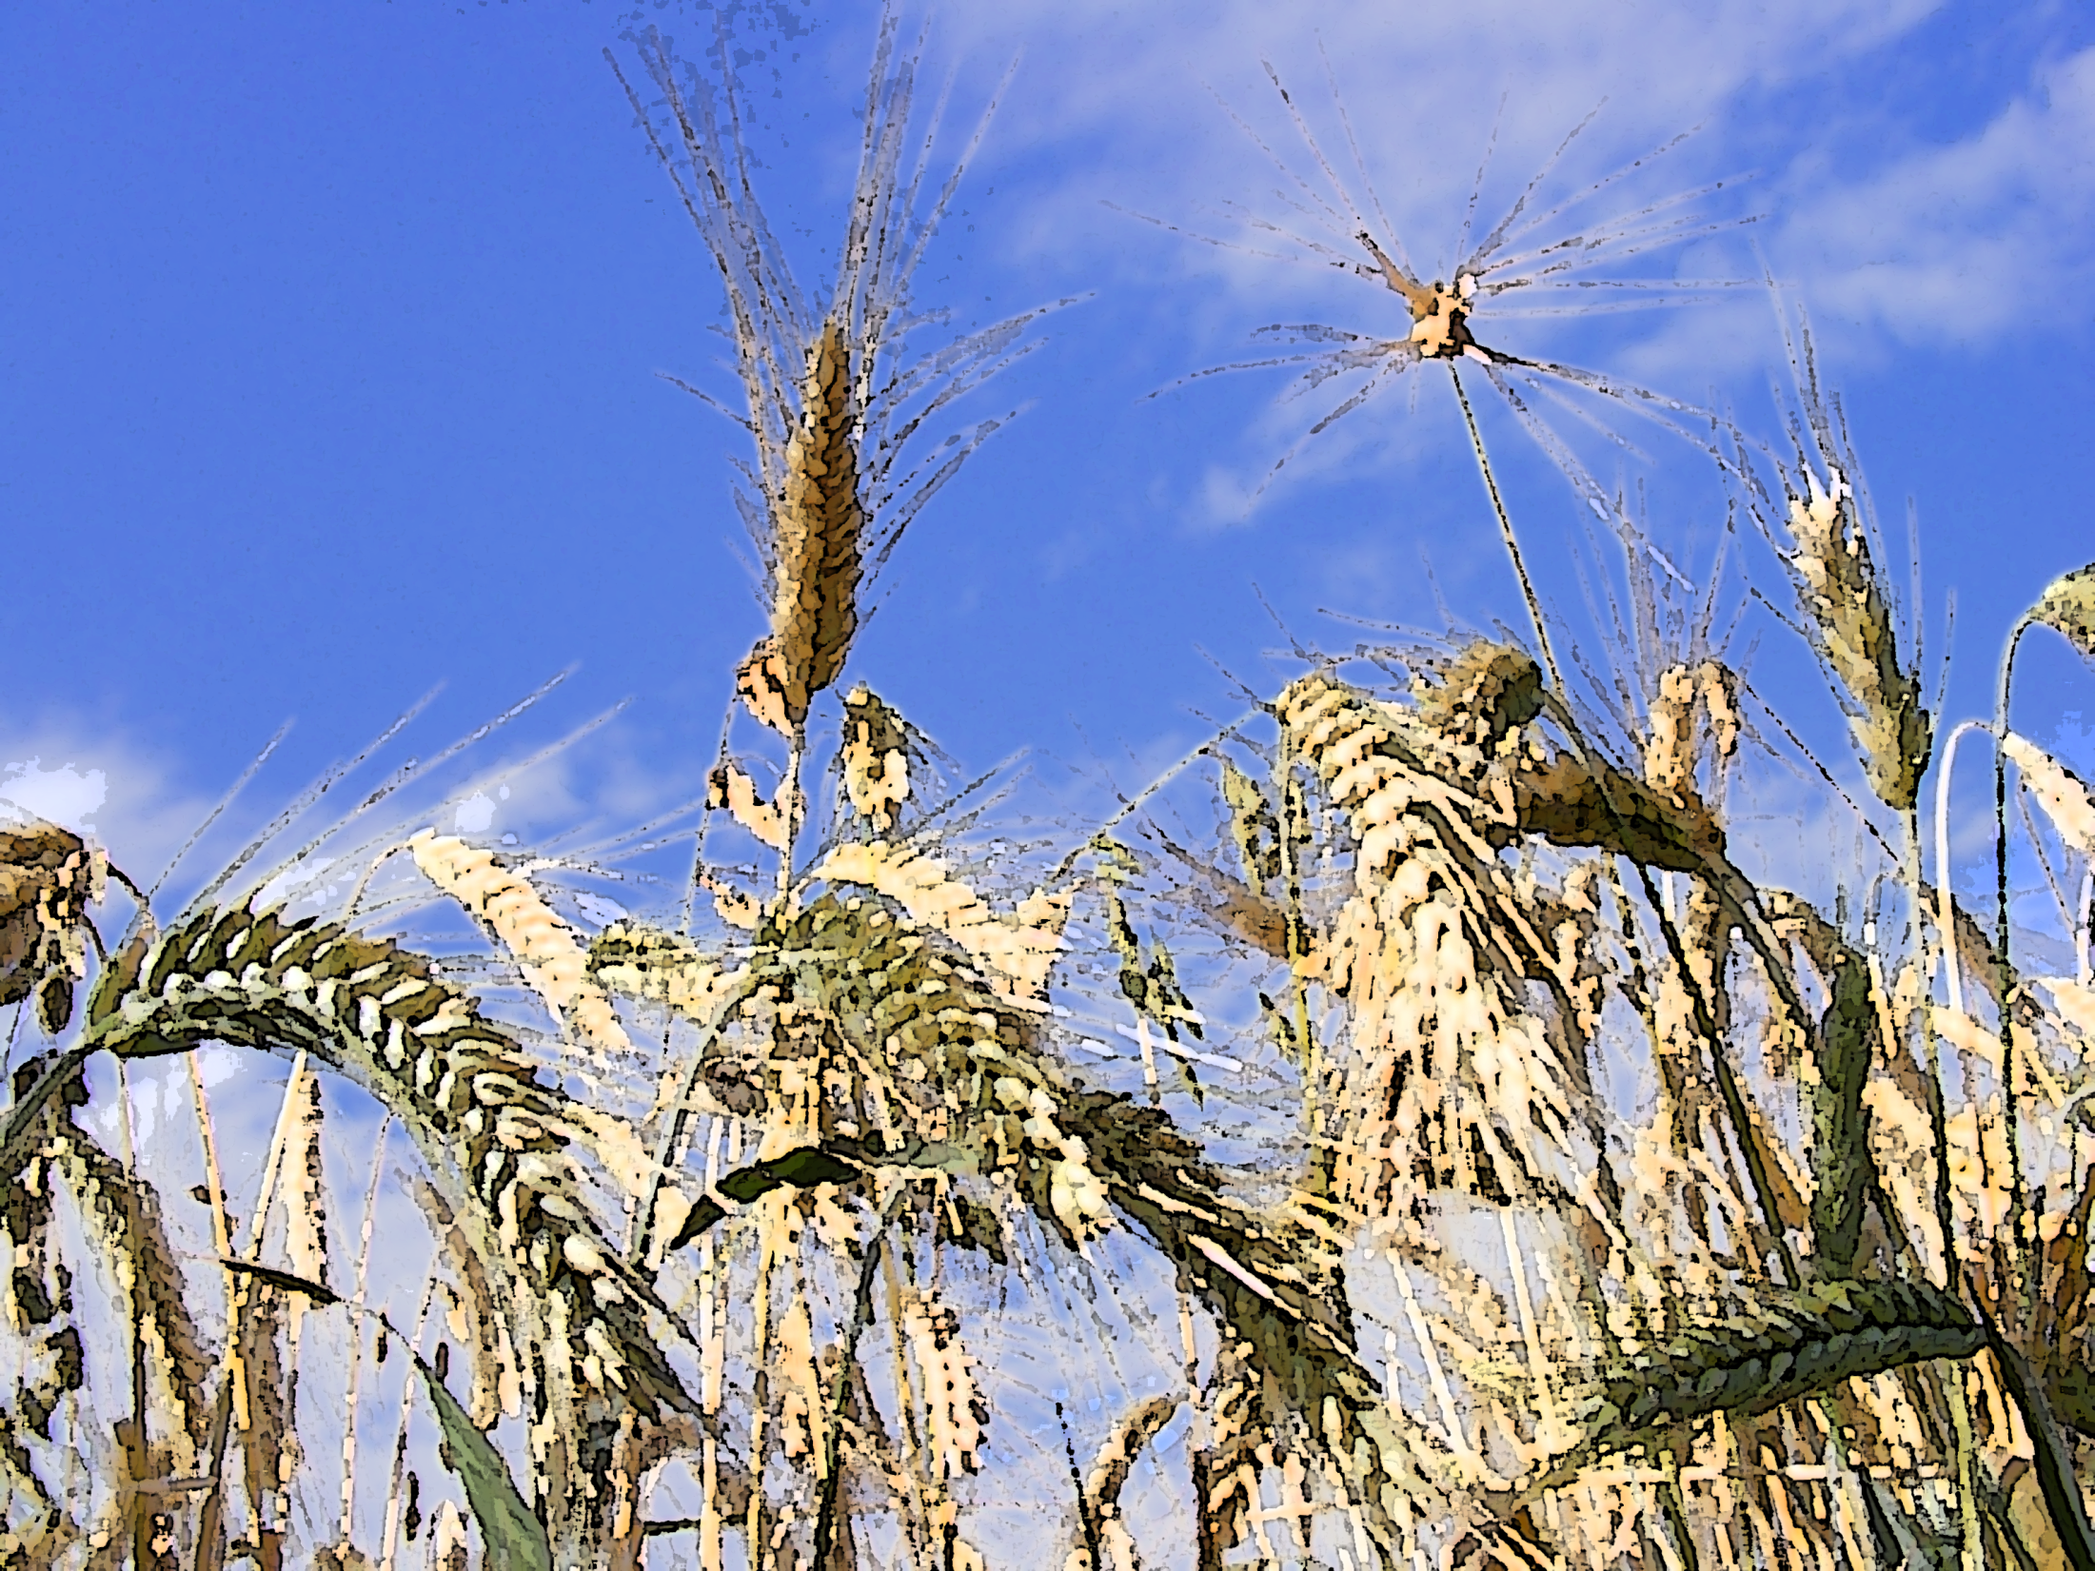
שנת השמיטה
חלק ב' הלכות בסיסיות
לשימוש חופשי בציון שהחומר הורד מאתר שורש

Slide 2
ענייני המלאכות האסורות בשביעית
מדרבנן
מדאורייתא
1. מלאכות מדאורייתא: 2 לפירות האדמה זריעה וקצירה ו 2 לפירות האילן זמירה ובצירה כמוכן: חרישה, נטיעה,
2. מלאכות מדרבנן: שאר עבודות השדה והאילן כגון:השקייה, זיבול דישון וכד'
3. ההבדל בין מלאכות דאורייתא (איסור לאוקמיי) ובין מדרבנן (איסור
לאברויי) ,
4. מלאכות מדרבנן מותר גם למנוע הפסד השדה (שתתייבש האדמה ותימלח)
5. מלאכות נוספות משום מראית עין (גדר אבנים)

Slide 3
6. פירוט המלאכות מדאורייתא:
זריעה- ובכללה גם נטיעת עץ
זמירה-הסרת ענפים לתועלת האילן (ההכרעה היא שמדאורייתא זה רק לגפן)
הנ"ל נאסרו לביצוע רק בשנת השמיטה (בלי קשר לפרי ולירק)
קצירה-מותר לכמות של אכילה ולא בכמות גדולה
בצירה-מותר לכמות של אכילה ולא בכמות גדולה
הנ"ל נאסרו לפי השתייכות הפרי והירק לקדושת השביעית.
בפרי-אם החנטה היתה בשביעית. בירק-אם הלקיטה היתה בשביעית.
מותר לקצור ולבצור פירות בשנת השמיטה יבול שאין בו קדושת שביעית כגון: פרי הדר שחנט בשישית.

Slide 4
7. פירוט המלאכות מדרבנן:
כל מלאכה שהיא בגדר עבודת האילן כגון: סיקול, זיבול, השקייה וכד'
8. ההבדל המהותי בין מלאכות דאורייתא –
א. מלאכות לתועלת הצמיחה אסורות!
ב. אסורות אפילו במקום הפסד
למלאכות דרבנן –
א. מותרות לצורך שמירה על הקיים
ב. מותרות במקום הפסד (למעט אם ניתן לתיקון לאחר שנת השמיטה)
*כל האמור לעיל במלאכות דרבנן הוא רק בגידולים ללא איסור ספיחין

Slide 5
9. מלאכת הזריעה ותולדותיה
מדאורייתא:
א. שתילה, נטיעה, הברכה, הרכבה, העברת שתילים ממקום למקום, נטיעת עצי סרק, גידולים במים, עציצים (ראה מצגת נפרדת)
ב. איסור הזריעה נוהג לכל שנת השמיטה. מותר לזרוע אפילו ביום האחרון לפני שנת השמיטה אעפ"י שהצמח ייקלט בשביעית ובלבד שלא יהא בזה איסור ספיחין.
מדרבנן:
א. חכמים אסרו לטעת עצי פרי לאחר ט"ז באב בשנה השישית.
ב. כל המלאכות הנעשות לתועלת הצמח או הפירות אסורות מדרבנן משום תולדת זריעה. (לדוג':השקייה, השמדת עשבייה, דילול, ריסוס וכד')
ג. לפעמים מותר לעשות מלאכות דרבנן בשביעית.

Slide 6
10. מלאכת החרישה ותולדותיה
אסור מן התורה לחרוש בין ביד ובין במכונה (אבל זו מצוות עשה שאין לוקין עליה)
כל עבודות הבאות להכשיר את הקרקע ובכללן: סיקול, השמדת עשבים, (לצורך החרישה) הכשרת הקרקע, יישור הקרקע, חפירת בורות לנטיעה וכד'
מותר לסקל אבנים וליישר קרקע לצורך סידור שבילי הליכה או בנייה וכל מה שלא למטרה חקלאית ובתנאי שיהא ניכר שהשטח אינו מיועד לעבודה חקלאית כגון ע"י שלטים או חומרי בנייה.
11. מלאכת זמירה ותולדותיה:
א. נחלקו חכמים אם איסור זה כולל את כל האילנות או גפן בלבד. לדעת החזו"א נפסק שהאיסור הוא לגפן בלבד. ובשאר האילנות אסור מדרבנן.
ב. מותר לגזום לצורך ענפים להסקה או לפינוי הדרך לעוברים ושבים ואינו מתכוון לתועלת העץ. רצוי לגזום בשינוי.

Slide 7
12. מלאכת קצירה ובצירה:
אסור לקצור ולבצור בשביעית אפילו אם הפקיר השדה. איסור זה תלוי בכמות ובאופן הקצירה:
א. יש לקצור בשינוי מהדרך הרגילה. כי האיסור הוא רק כדרך שקוצרים כל שנה
ב. לדעת הרמב"ם מספיק שהשינוי יהיה בכמות שצריכה להיות קטנה כמו שאדם מביא לביתו משדה הפקר.
פוסקים אחרים אומרים שיש לשנות גם באופן הקצירה והבצירה ז"א אסור להשתמש בכלים בהם הוא משתמש כל השנים.
להלכה נפסק שצריך לקצור כמות קטנה וראוי לכתחילה שגם ישנה בכלי ובאופן הקצירה.
ג. אף בתלוש הקדוש בקדושת שביעית אסרו חכמים לעשות מלאכה בדרך שרגיל כל השנים כגון דריכת ענבים וגם שם צריך לשנות – בכמות ובכלים – מהדרך הרגילה.
ד. הקוצר לאוצר בית דין (להלן מצגת נפרדת) יכול לקצור בדרך הרגילה.

Slide 8
13. מלאכת השקייה:
א. מלאכה שכיחה שמשמשת יסוד לכל האסור והמותר במלאכות דרבנן.
ב. שדה בית-השלחין – שאין די לו במי הגשמים וללא השקאה הגידולים לא יתקיימו מותר להשקותו
ג. כל שדה, שמחמת תכונות הקרקע או סוג הצמחים יש חשש שימותו העצים או יפסדו הפירות-נחשבים בית-השלחין ומותר להשקותו.
ד. גם אם מותר להשקות-לא ישקה יותר מההכרח. בכמות ובשטח (אם מספיק להשקות חצי שדה לא ישקה יותר וכן בכמות המים)
ה. מהשקאת בית השלחין למדנו שחכמים התירו מלאכות דרבנן בשביעית במקום הפסד.

